Slide 1
Модели реализации культурно-образовательного туризма в школе. Методика разработки культурно-образовательных программ: цели, технологии, результаты

Slide 2
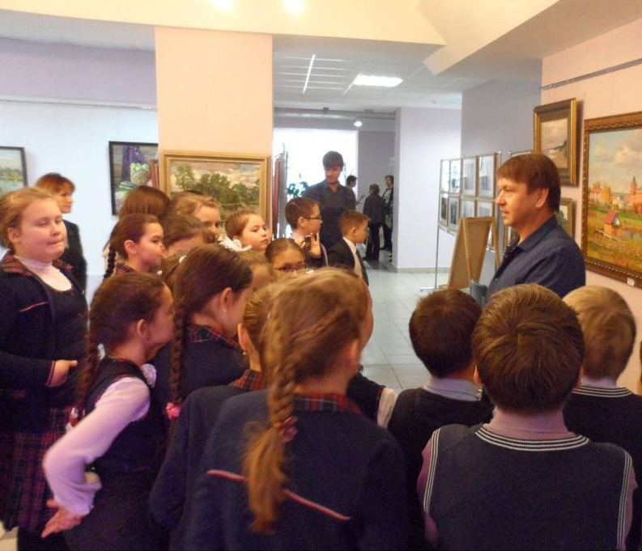
Задачи культурно-образовательного туризма в школе
Развитие культурно-образовательного туризма в школе нацелено на
достижение учащимися личностных, метапредметных, предметных результатов,
формирование патриотизма (знаний, чувств, отношений, активной жизненной позиции),
развитие творческих способностей,
удовлетворение индивидуальных потребностей в интеллектуальном, духовно-нравственном совершенствовании

Slide 3
Система внеурочной образовательной деятельности
Культурно-образовательный туризм может развиваться в системах внеурочной образовательной деятельности и дополнительного образования детей.
Внеурочная образовательная деятельность осуществляется в формах, отличных от классно-урочной, и направлена на достижение планируемых результатов освоения основной образовательной программы, расширение знаний учащихся о культурологических понятиях, стимулирование художественно-образного способа познания мира
Дополнительное образование детей – неотъемлемую часть общего образования, которая выходит за рамки ФГОС и реализуется посредством дополнительных образовательных программ и услуг

Slide 4
Создание программы развития культурно-образовательного туризма
Формирование
команды
разработчиков
(учителя, организаторы
внеучебной работы,
руководитель
школьного
краеведческого
музея и др.)
Определение
образовательных
результатов и
оценка
школьных
ресурсов
Создание
плана
действий и
PR-сопровождения
программы
Организация
общественного
обсуждения
программы на
школьной конференции,
общешкольном
родительском собрании, в
сетевых
сообществах и т. д.

Slide 5
Модели развития культурно-образовательного туризма
дополнительные общеобразовательные общеразвивающие программы
экскурсии и культурно-образовательные туры, интегрированные в школьные в образовательную программу основного образования и программы отдельных учебных дисциплин: история, мировая художественная культура, основы религиозных культур и светской этики, краеведческие курсы «История и культура Санкт-Петербурга», «Москвоведение» и т. д
образовательные путешествия

Slide 6
Модели развития культурно-образовательного туризма
проекты, нацеленные на выявление и изучение объектов культурного наследия
социально-ориентированные мероприятия и акции по охране культурного наследия

Slide 7
Документы по реализации культурно-образовательных программ
Методические
рекомендации по
организации внеурочной
деятельности и
реализации
дополнительных
общеобразовательных
программ
(Минобрнауки России)
Концепция развития
дополнительного
образования детей
(распоряжение
Правительства
Российской
Федерации)
санитарно-
эпидемиологические
требования к
устройству, содержанию
и организации
режима работы

Slide 8
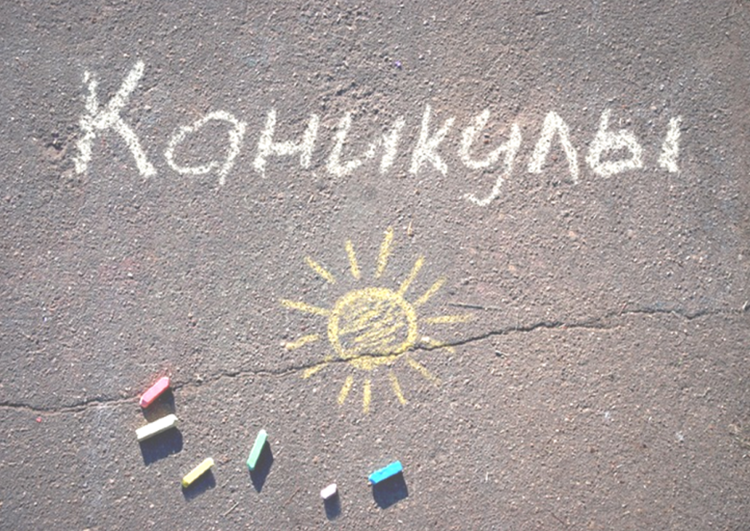
Реализация программ культурно-образовательного туризма
Программы реализуются в течение всего календарного года, включая каникулярное время. Количество часов и формы организации обучения образовательная организация определяет самостоятельно

Slide 9
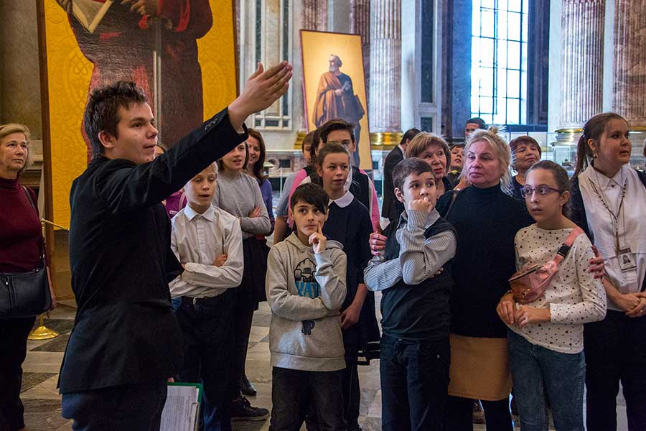
Понятие о культурно-образовательной программе
Культурно-образовательная программа – это педагогический инструмент отбора и структурирования содержания образования, нацеленный на воссоздание в сознании обучающегося целостных представлений об окружающем мире (процессах, явлениях, событиях, фактах, объединенных общим культурным контекстом)

Slide 10
Проектирование культурно-образовательной программы
При проектировании культурно-образовательной программы необходимо:
Четко обозначить цели и задачи программы в
соответствии со спецификой культурологического
подхода
Выявить ожидаемые результаты, которые могут быть
очень разными – от формирования представления о
законах и взаимосвязях в системе культуры, до
конкретных умений работать с различными текстами
культуры или создавать творческий продукт
Спланировать содержание, основу которого
Составляет «педагогика встреч» обучающегося с
Разнообразными объектами культурной
и социальной среды

Slide 11
Проектирование культурно-образовательной программы
Определить структуру программы в соответствии
с существующими представлениями о
структуре культуры, что позволит изучать
окружающий мир не как набор разрозненных по
предметным областям сведений,
а как целостное явление
Отобрать адекватные методы и технологии
освоения культурного наследия. Разработать
Краткие методические рекомендации по их
использованию в образовательном процессе

Slide 12
Проектирование культурно-образовательной программы
Разработать дидактические материалы для
самостоятельной исследовательской
работы обучающихся
Продумать способы оценки результата,
которые иллюстрируются конкретными
продуктами деятельности (эссе, коллаж,
видеофильм, перфоманс, инсталляция и пр.)
Указать литературу для обучающихся

Slide 13
Компоненты культурно-образовательной программы
Экскурсии
Учебные прогулки
Образовательные
путешествия

Slide 14
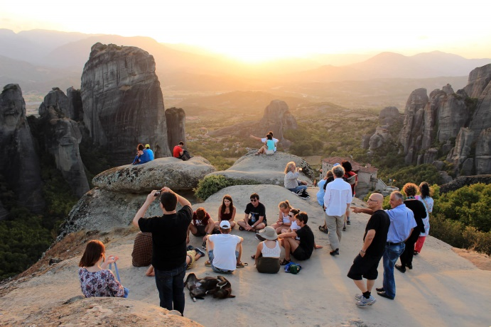
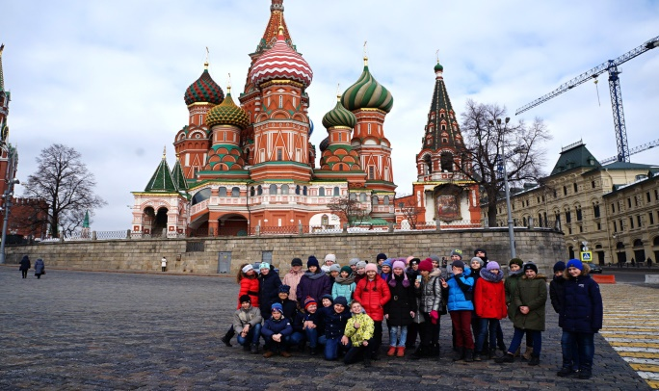
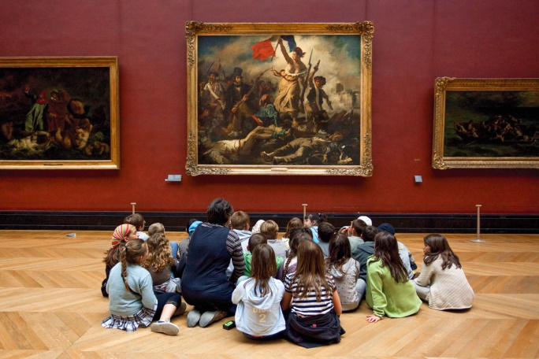
Компоненты культурно-образовательной программы
Экскурсия как метод обучения представляет собой выездное мероприятие, заключающееся в коллективном или индивидуальном посещении и изучении определенных исторических, природных, культурных и производственных объектов, в сопровождении экскурсовода. Цель экскурсии – расширение кругозора, учащихся, освоение новых знаний, формирование умений, наблюдения и др.

Slide 15
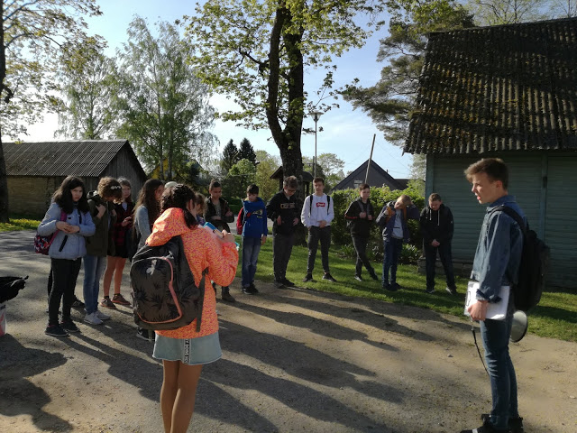
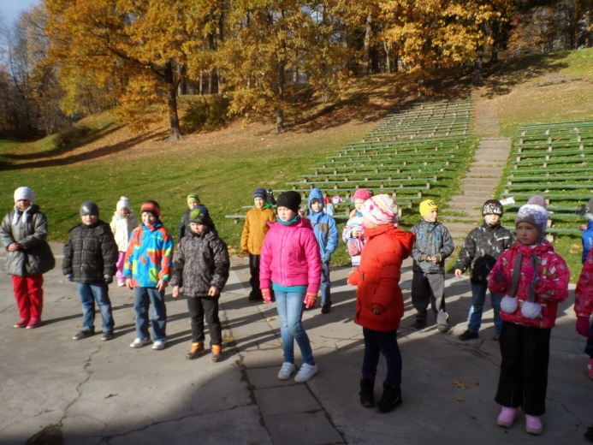
Компоненты культурно-образовательной программы
Учебная прогулка – один из методов активного обучения, предполагающий организацию познавательной деятельности учащихся непосредственно в культурной среде. Цель учебной прогулки – закрепление знаний, отработка умений, накопление опыта их применения в новой ситуации. Учебная прогул-ка позволяет ученику не только увидеть изучаемые объекты культурного наследия, но и развить ряд предметных и метапредметных умений

Slide 16
Компоненты культурно-образовательной программы
Образовательное путешествие позволяет организовать самостоятельную исследовательскую деятельность обучающихся по освоению историко-культурного, социального опыта цивилизации, заключенного в объектах культурного наследия, развитие визуальных и коммуникативных умений
Учитель выступает в роли организатора исследовательской деятельности детей, а также в роли модератора свободной дискуссии
Обучающиеся становятся «первооткрывателями» и исследователями окружающего пространства

Slide 17
Технологии организации экскурсии и образовательного путешествия

Slide 18
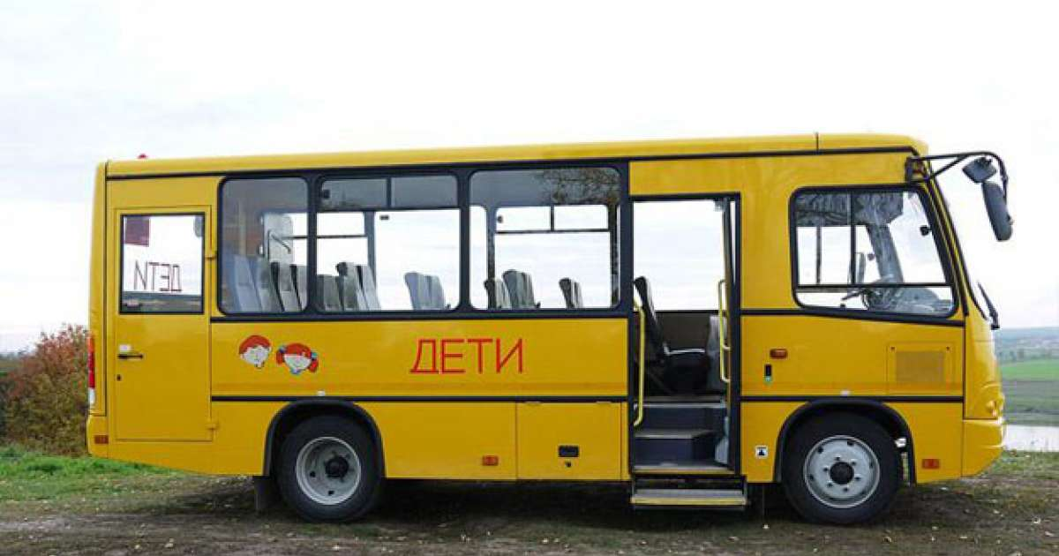
Экскурсия
Организуя экскурсионную поездку, педагогу необходимо ознакомиться с методикой проектирования экскурсий и официальными документами
Туристская фирма, предлагающая автобусные экскурсии, должна иметь свидетельства о регистрации в Едином Федеральном реестре туроператоров, а компания-перевозчик – документы, предусмотренные Правилам организованной перевозки группы детей автобусами

Slide 19
Документы на экскурсию
Продавец экскурсионной услуги (туристская фирма, экскурсионное бюро) и потребитель услуги (образовательная организация) готовят следующие документы:
список детей
(с указанием
фамилии,
имени, отчества
(при наличии) и
возраста
каждого
ребенка,
номера
контактного
телефона
родителей
(законных
представителей)
список
назначенных
сопрово-
ждающих
(с указанием
фамилии,
имени, отчества
каждого
сопрово-
ждающего,
номера его
контактного
телефона)
список работников
туроператора,
турагентства
или организации,
осуществляющей
экскурсионное
обслуживание в
случае их участия в
выполнении
программы
маршрута
(с указанием
фамилии, имени,
отчества
(при наличии)
каждого
сопровождающего,
номера его
контактного
телефона)

Slide 20
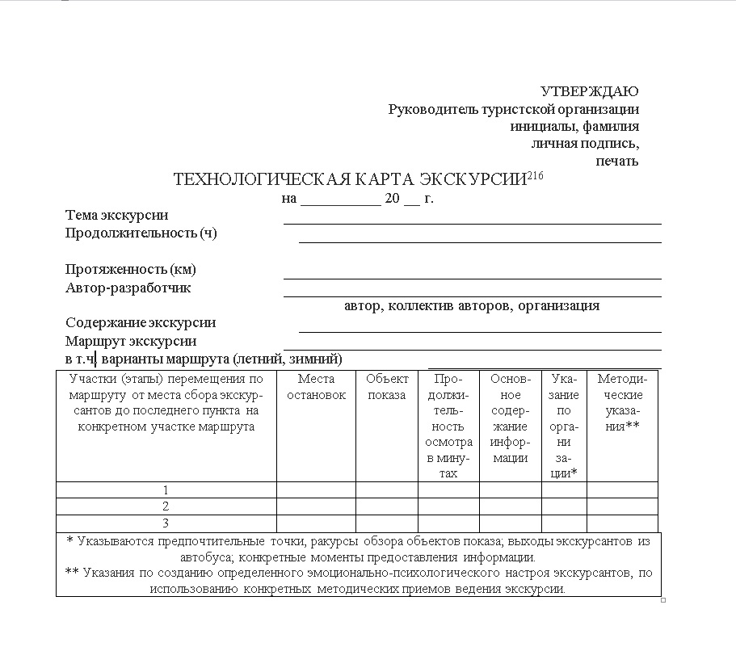
Документы на экскурсию
Туристские предприятия при проектировании экскурсий пользуются ГОСТом Р 50681-2010 Туристские услуги. Проектирование туристских услуг , в котором представлены основные требования к данному виду деятельности и образец технологической карты экскурсии

Slide 21
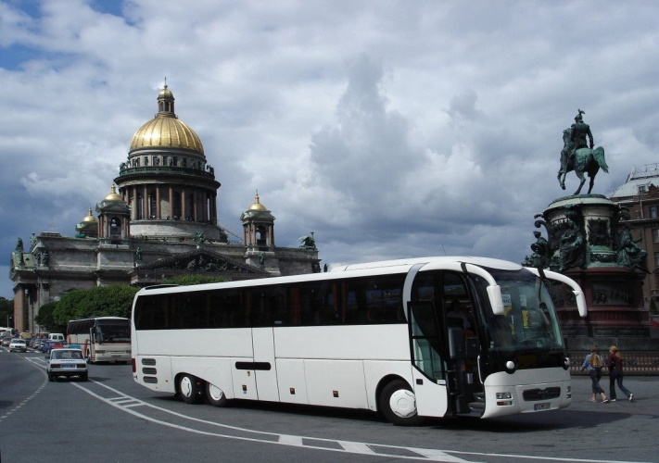
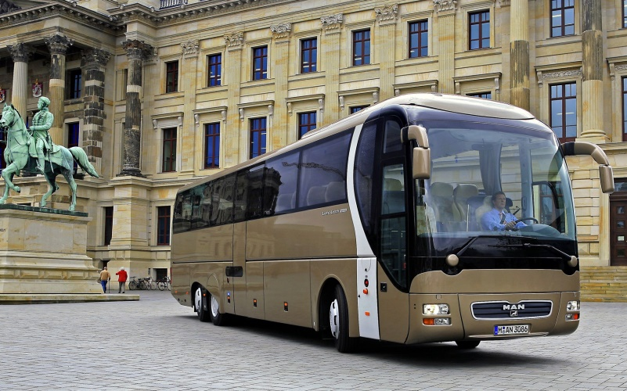
Предложения Санкт-Петербурга
Многие туристские компании Санкт-Петербурга предлагают пешеходные и автобусные экскурсии, квесты, музейные занятия, которые можно объединить общим названием «Уроки дает город»
Как правило, туристский продукт создают специалисты с учетом содержания базовых учебных программ школьных предметов и дополнительных общеобразовательных программ краеведческой направленности

Slide 22
Предложения Санкт-Петербурга
В качестве примера приведем экскурсионные программы туроператора по Санкт-Петербургу «Галерея экскурсий»
Название экскурсии | Содержание | Объекты экскурсионного показа
«А здесь когда-то было море...». | Геология Санкт-Петербурга (Литориновое море. История Северного торгового пути. Подвиги русских моряков | Музей Арктики и Антарктики, Ледокол «Красин»
«Этнография и антропология» | Экспозиции и коллекции. Этнографии Санкт-Петербурга и Ленинградской области, других регионов России и мира. Вклад российских этнографов в изучение народов России и других стран | Музей антропологии и этнографии народов мира им. Петра Великого РАН (Кунсткамера). Российский этнографический музей
«И звезда с звездою говорит...». | История астрономии. Вклад русских ученых в изучение космоса. Знакомство с телескопами разного типа | Пулковская обсерватория. Санкт-Петербургский планетарий
«Петербург - город великих открытий». | Судьба и научные открытия классиков науки М. В. Ломоносова, Д. И. Менделеева, В. В. Докучаева, И. П. Павлов и др. | Центральный музей почвоведения им. В. В. Докучаева. Музей-архив Д. И. Менделеева и т. д.

Slide 23
План проведения экскурсионного мероприятия
Педагог разрабатывает свой план проведения экскурсионного мероприятия:
Подготовительный этап
Педагог разрабатывает свой план проведения экскурсионного мероприятия:
Необходимо
обсудить цель,
тему
маршрут поездки
обучающиеся могут предварительно ознакомиться с информационными материалами турфирм по предложенной педагогом методике

Slide 24
План проведения экскурсионного мероприятия
Педагог
проводит отбор
объектов
экскурсионного
показа в
соответствии с
целями и
задачами
экскурсии
готовит необходимое
методическое
сопровождение:
дополнительную
информацию, творческие
или индивидуальные
маршрутные листы,
контрольные вопросы,
задания, приемы
диагностики уровня
достижения
образовательных
результатов и т. д.
,

Slide 25
План проведения экскурсионного мероприятия
Основной этап
Определяется форма организации деятельности учеников в ходе поездки. Чтобы реализовать образовательный потенциал экскурсии, педагогу необходимо разделить работу учеников на две части
1. Усвоение информации, полученной от экскурсовода. Задача педагога – помочь ученикам собрать и структурировать информацию, связать ее с проблемами, актуальными для обучающихся, местного социума
2. Переосмысление полученных сведений. Обучающимся необходимо предоставить возможность самостоятельно проанализировать информацию и решить, как использовать ее в учебной и внеучебной деятельности, при выборе профессии и т. д.

Slide 26
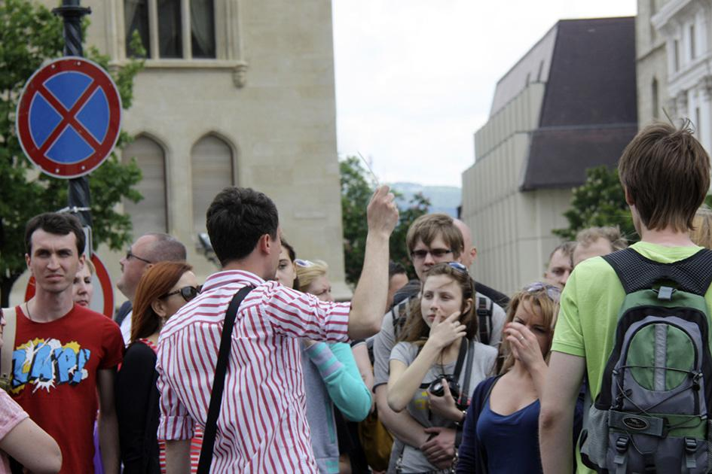
План проведения экскурсионного мероприятия
Следует согласовать с экскурсоводом
принципы работы,
состав объектов
содержание материала
К сожалению, во многих случаях достичь этого не удается – экскурсоводы строго следуют маршруту, утвержденному руководителем туристской организации, и не готовы его изменять. Особенно строго контролируется порядок движения экскурсионных групп в музеях и музеях-заповедниках
Педагог, не имеющий лицензии на проведение экскурсий, не имеет права что-либо объяснять и показывать группе обучающихся

Slide 27
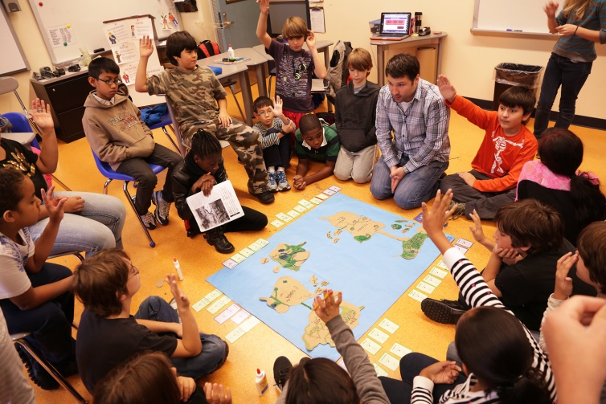
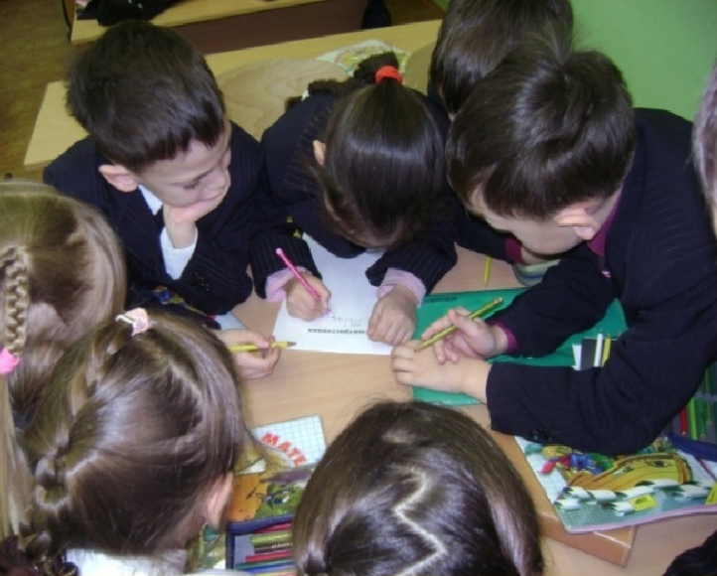
План проведения экскурсионного мероприятия
Заключительный этап (рефлексия)
Практика показывает недостаточную эффективность мини-сочинений, отзывов, эссе, которые обучающимся следует выполнить после проведения экскурсии
С бóльшим интересом школьники рефлексируют свои впечатления в игровой форме (независимо от возраста), например, нарисовать «портрет города», в котором они побывали, сыграть в «Что? Где? Когда?», создать коллаж, отображающий их впечатления и др.

Slide 28
Образовательное путешествие
Образовательное путешествие в отличии от туристской услуги (экскурсии) способствует овладению умениями и навыками поисковой, информационной, коммуникативной и социокультурной деятельности, составляющими основу культурной компетентности
Педагогический метод образовательного путешествия представляет собой эффективный инструмент развивающего обучения, направленного на раскрытие творческого потенциала личности в процессе системного изучения среды человеческого существования, мира человеческой культуры, явленного в его целостности и многогранности

Slide 29
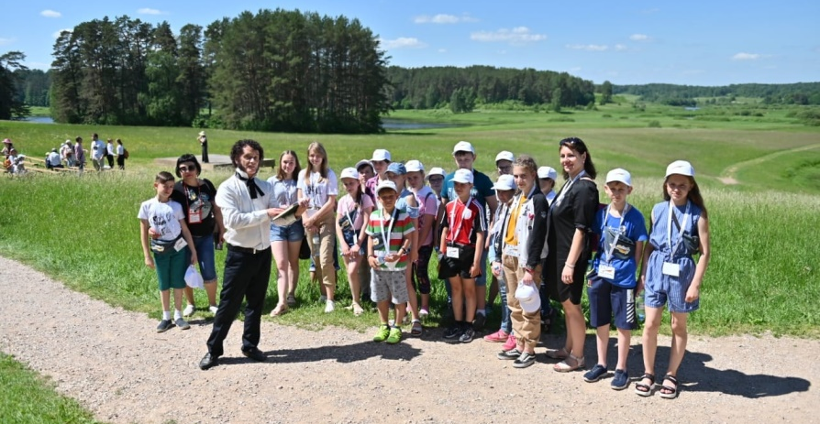
Образовательное путешествие
Отсутствие заранее спрогнозированных конечных результатов путешествия, ориентированного на реализацию индивидуальных способностей и устремлений каждого участника, обуславливает ситуацию непредсказуемости, при которой педагог лишается традиционной роли всезнающего и все объясняющего руководителя
Необходимость открывать и изучать окружающий мир вместе с детьми создает атмосферу творчества, свободы и поддержки

Slide 30
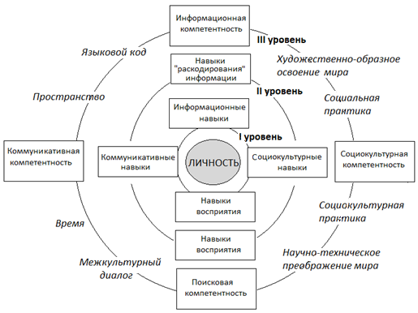
Образовательное путешествие
Модель метода образовательного путешествия

Slide 31
План осуществления образовательного путешествия
Подготовительный этап
Подготовка к познавательному путешествию начинается с определения темы, идеи (проблемы), осмысление которой актуально для современного школьника, способно «повести» его в путешествие

Slide 32
План осуществления образовательного путешествия
Отбираемые объекты должны отвечать следующим требованиям:
адекватно отражать различные грани мира культуры;
представлять нечто необычайно важное для всех представителей социума, обладать множественностью смыслов и неоднозначностью их прочтения;
обладать, по выражению Л. М. Баткина, «свободной зоной сотворчества» , которую автор оставляет для своего «зрителя», давая возможность домыслить, дофантазировать, дорешать что-то в своем восприятии;
иметь достаточно продолжительную историю бытования в культуре:
стимулировать осмысление проблем, актуальных и значимых для современного человека, волнующих его в реальной жизни

Slide 33
План осуществления образовательного путешествия
Подобрав объекты исследования, необходимо составить образовательный маршрут:
определить очередность исследования объектов,
последовательность предлагаемых для решения задач,
сформулировать вопросы и задания
Под маршрутным листом образовательного путешествия понимается составленный педагогом путеводитель, в котором представлен подробный алгоритм деятельности обучающихся в реальном или виртуальном пространствах, в городе, сельской местности, музее, усадьбе и т. д.

Slide 34
План осуществления образовательного путешествия
В маршрутном листе образовательного путешествия должны быть определены:
объекты, которые
предстоит
исследовать в
последовательности,
определенной
педагогом
или участниками
путешествия
вопросы, которые
позволят
сконцентрировать вни-
мание обучающихся,
побудить их тщательно
рассматривать и иссле-
довать предлагаемые
артефакты,
анализировать
полученную информацию
порядок действий
при исследовании
данных объектов

Slide 35
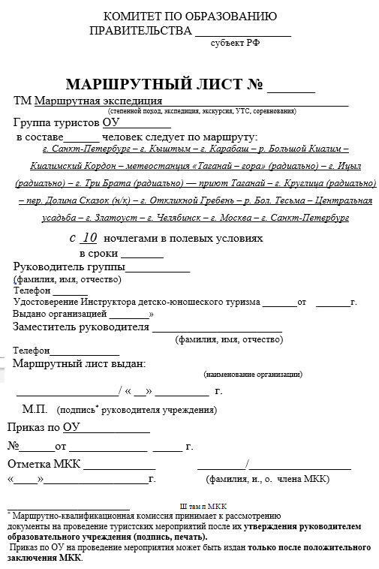

Slide 36
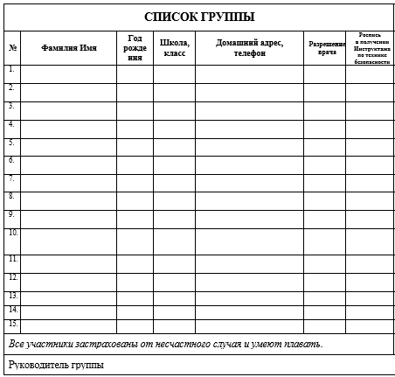

Slide 37
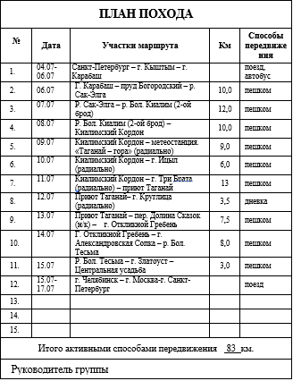

Slide 38
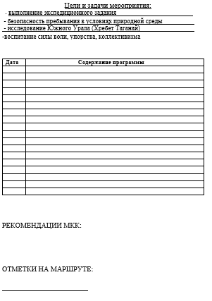

Slide 39
План осуществления образовательного путешествия
Часть предлагаемых заданий может быть обращена к различным видам творческой деятельности, что дает возможность обучающимся осмыслить информацию, полученную в процессе исследования, творчески переработать ее и тем самым освоить на личностном уровне
Создание маршрутов образовательных путешествий требует от педагога определенного навыка, а главное – предварительного самостоятельного изучения тех объектов, которые будут включены в маршрутный лист

Slide 40
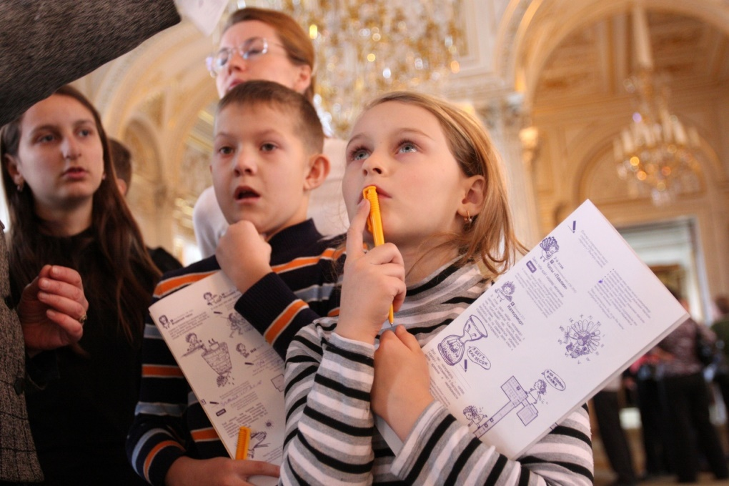
План осуществления образовательного путешествия
В ходе работы
уточняется маршрут;
определяются ориентиры;
выясняется образовательный потенциал объектов, которые были намечены для исследования – их информативность, доступность для самостоятельного изучения;
определяется круг вопросов и исследовательских заданий

Slide 41
План осуществления образовательного путешествия
Основной этап
Образовательное путешествие предполагает самостоятельную работу обучающихся на маршруте – на местности, в музейном или виртуальном пространствах. Она проводится в малых группах, по 6–9 человек в зависимости от возраста участников. Как правило, каждая группа получает собственный маршрут

Slide 42
План осуществления образовательного путешествия
В первом путешествии, когда у учащихся еще не сформировались навыки исследовательской деятельности, предпочтительно, чтобы каждую группу сопровождал педагог, основная задача которого – организовать работу детей и подростков, выбрать наиболее удобные точки для осмотра, обеспечить безопасность
Во время работы на маршруте педагог направляет внимание учеников на тщательный осмотр объекта и его самостоятельное изучение, помогает найти пути получения информации, организует исследовательскую деятельность, оперируя вопросами и заданиями маршрутного листа

Slide 43
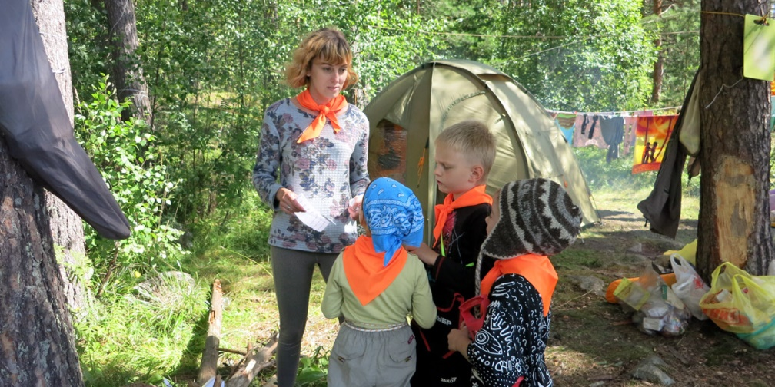
План осуществления образовательного путешествия
Не менее важно научить учеников работать в группе:
выслушивать суждение каждого участника путешествия;
помнить, что все имеют право на собственное мнение;
уметь аргументировано отстаивать свою точку зрения;
принимать к обсуждению все возможные версии и гипотезы;
корректировать собственные представления в процессе обсуждения;
вести конструктивный диалог

Slide 44
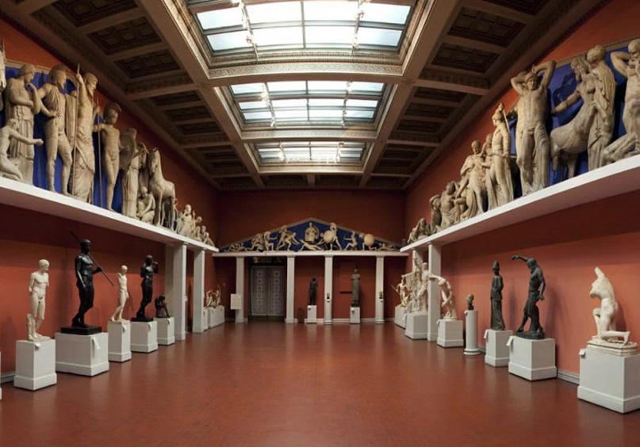
План осуществления образовательного путешествия
Задача педагога заключается не в том, чтобы дать готовые ответы, а в том, чтобы указать возможные пути поиска недостающей информации. Результатом этого могут стать последующие самостоятельные исследования в библиотеках, архивах, музеях, поиск в сети Интернет, встречи с уникальными людьми и разработки новых образовательных путешествий

Slide 45
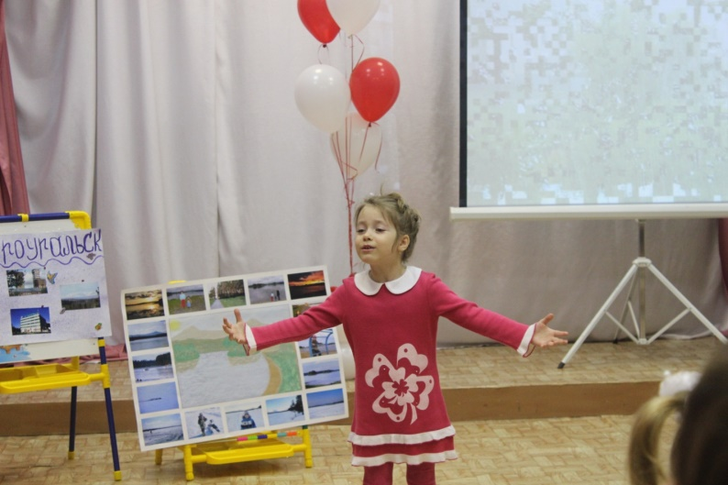
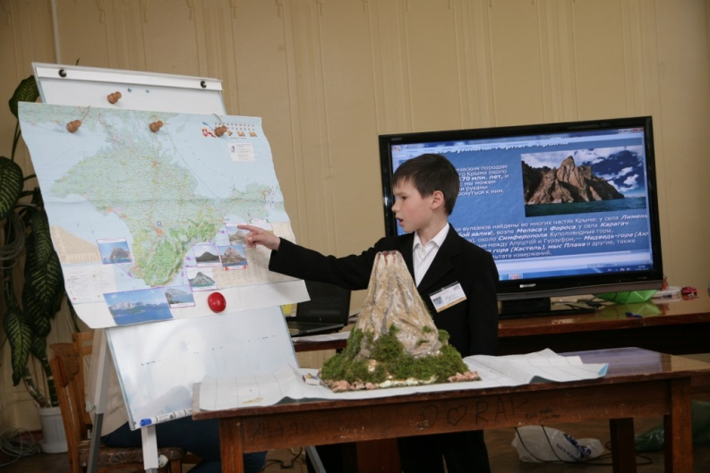
План осуществления образовательного путешествия
Рефлексия (защита)
Итоговое занятие получило название «защита», так как ученикам предоставляется возможность отстоять свое, часто отличное от общепринятого, мнение, основываясь на тех фактах, с которыми они познакомились во время путешествия, и тех ощущениях, которые испытали

Slide 46
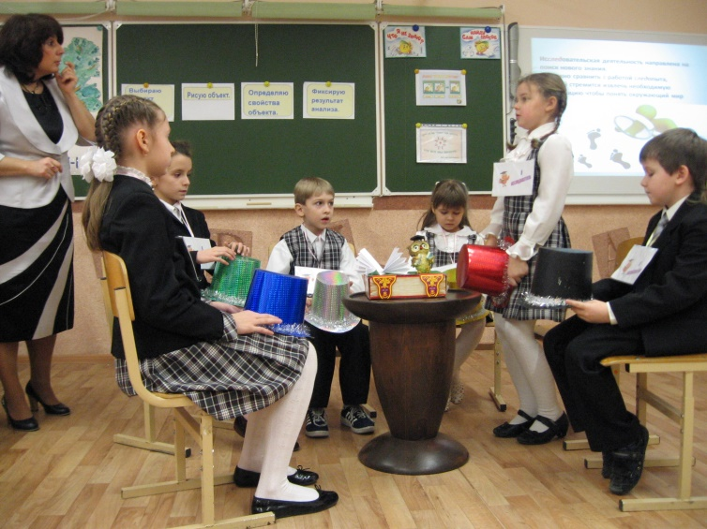
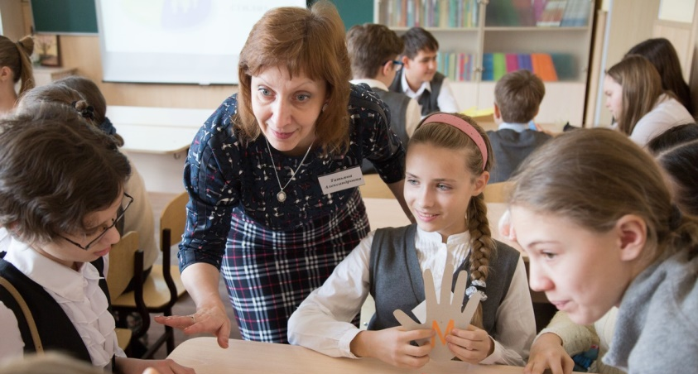
План осуществления образовательного путешествия
Подведение итогов не должно сводиться к отчету о работе или последовательному изложению того, что удалось узнать в процессе путешествия
Это проблемное обсуждение, в результате которого высказываются версии по поводу заявленной в ходе подготовки проблемы путешествия

Slide 47
.
План осуществления образовательного путешествия
Ученикам предлагается ответить на вопросы, обозначенные в маршрутном листе, на основе этого изложить свой взгляд на проблему, которая решалась в ходе путешествия, и аргументировать собственную точку зрения результатами своих исследований
2
Первоначально эта работа проводится в каждой из подгрупп, в итоге – вырабатывается общая позиция, которая либо обсуждается с педагогом, либо выносится на общую защиту
1
1

Slide 48
План осуществления образовательного путешествия
3
Возможность представления различных маршрутов на общей защите позволяет задать панорамность обсуждению, выявить многогранность рассматриваемого явления или события, познакомиться с различными точками зрения, выстроить логически завершенную картину, наиболее полно отражающую заявленную тему путешествия

Slide 49
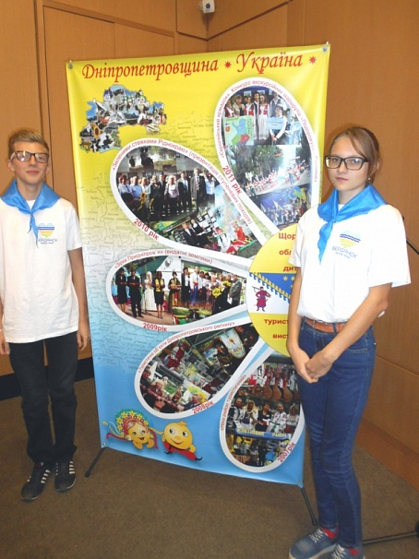
План осуществления образовательного путешествия
Выбор формы проведения подобного занятия зависит от фантазии и возможностей педагога – выступления подгрупп, диспут, театрализация, создание визуальных образов, организация выставок, представление коллекций и т. п.

Slide 50
План осуществления образовательного путешествия
Защита имеет свои правила и систему оценивания, основу которой составляют следующие положения
Необходимо, чтобы высказалось как можно
Больше участников путешествия – чем больше
выступающих, тем выше оценивается работа
подгруппы
За педагогом закрепляется право задавать
уточняющие вопросы, а также вопросы,
позволяющие поддерживать и разворачивать
дискуссию
Обсуждение носит непредсказуемый характер
и требует от педагога и учеников мобильности
мышления и способности к импровизации

Slide 51
План осуществления образовательного путешествия
задача педагога – поддерживать динамику
дискуссии и направлять ее в контексте решения
задач, обозначенных в данном конкретном
путешествии
за участниками защиты признается право на
ошибку, неверные высказывания не влекут за
собой отрицательной оценки
поощряется деятельность учеников, связанная
с размышлениями, построениями версий и гипотез,
доминантой обсуждения являются не знания
учеников, а выдвигаемые предположения и
их аргументация

Slide 52
План осуществления образовательного путешествия
приветствуется коллективная работа учащихся,
подсказки и дополнение ответов товарищей
рассматриваются на защите как положительный
фактор
высоко оцениваются не только ответы учеников
на вопросы, но и их собственные вопросы,
которые возникают в процессе обсуждения
снижение оценки может быть связано с недостаточно
тщательным проведением исследовательской работы на
маршруте, что приводит к слабой аргументации
высказываемых мнений и предположений, а также с
неумением слушать своих коллег

Slide 53
План осуществления образовательного путешествия
Все три этапа образовательного путешествия: подготовка, работа на маршруте и защита – составляют единое целое и реализуются последовательно
подготовка
работа
на маршруте
защита
Наибольший эффект достигается в том случае, если все компоненты одного образовательного путешествия будут осуществлены друг за другом в течение небольшого промежутка времени: 1-2 дней, максимум недели. Это позволяет погрузиться в материал, не растерять остроту переживаний и впечатлений, сконцентрироваться на поставленных проблемах

Slide 54
Авторы
Е.Н. Коробкова – к.п.н., доцент, зав. каф. культурологического образования СПб АППО
С.И. Андреевская – к.и.н., директор ГБУ ДППО центр повышения квалификации специалистов "Информационно-методический центр" Колпинского района СПб
А.А. Соколова – д.п.н., доцент, методист Ресурсного центра
дополнительного образования СПб ГБУДО ДТДиМ Колпинского района СПб

